Slide 6
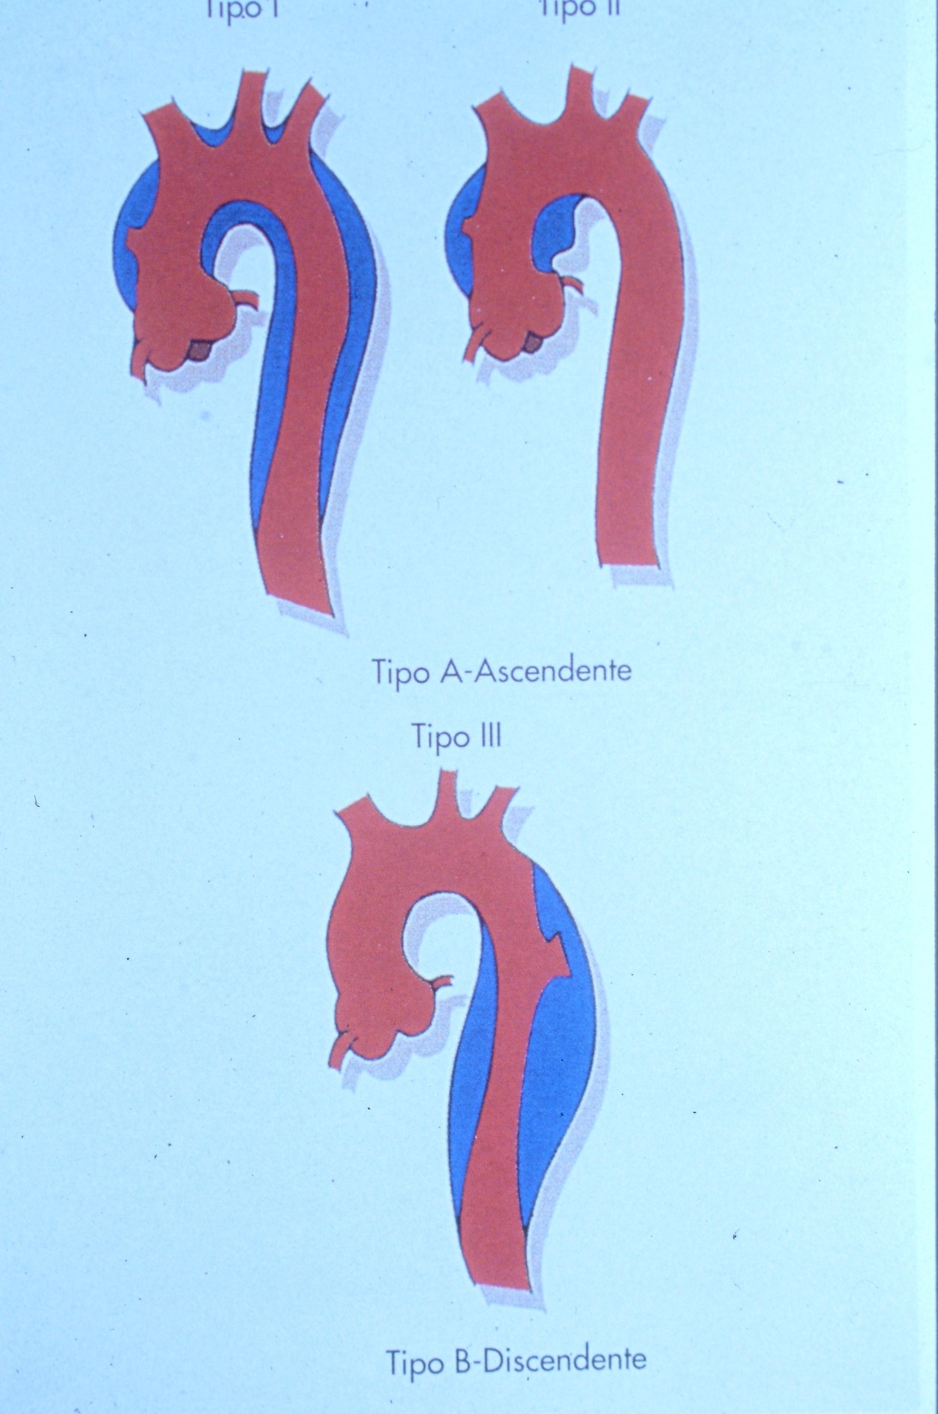

Slide 7
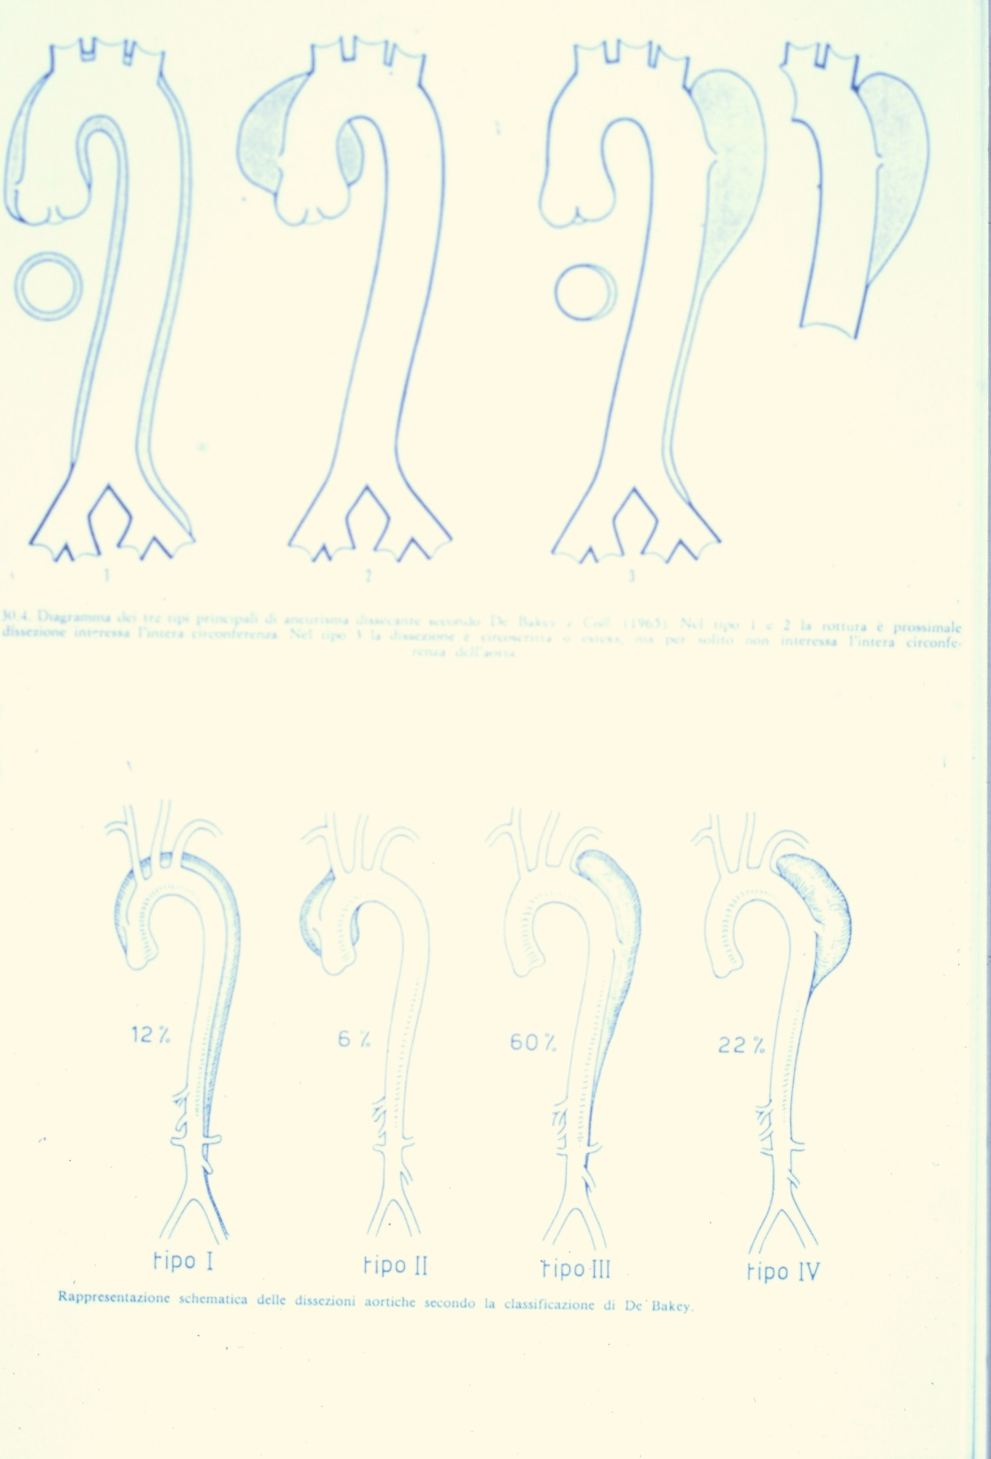

Slide 8
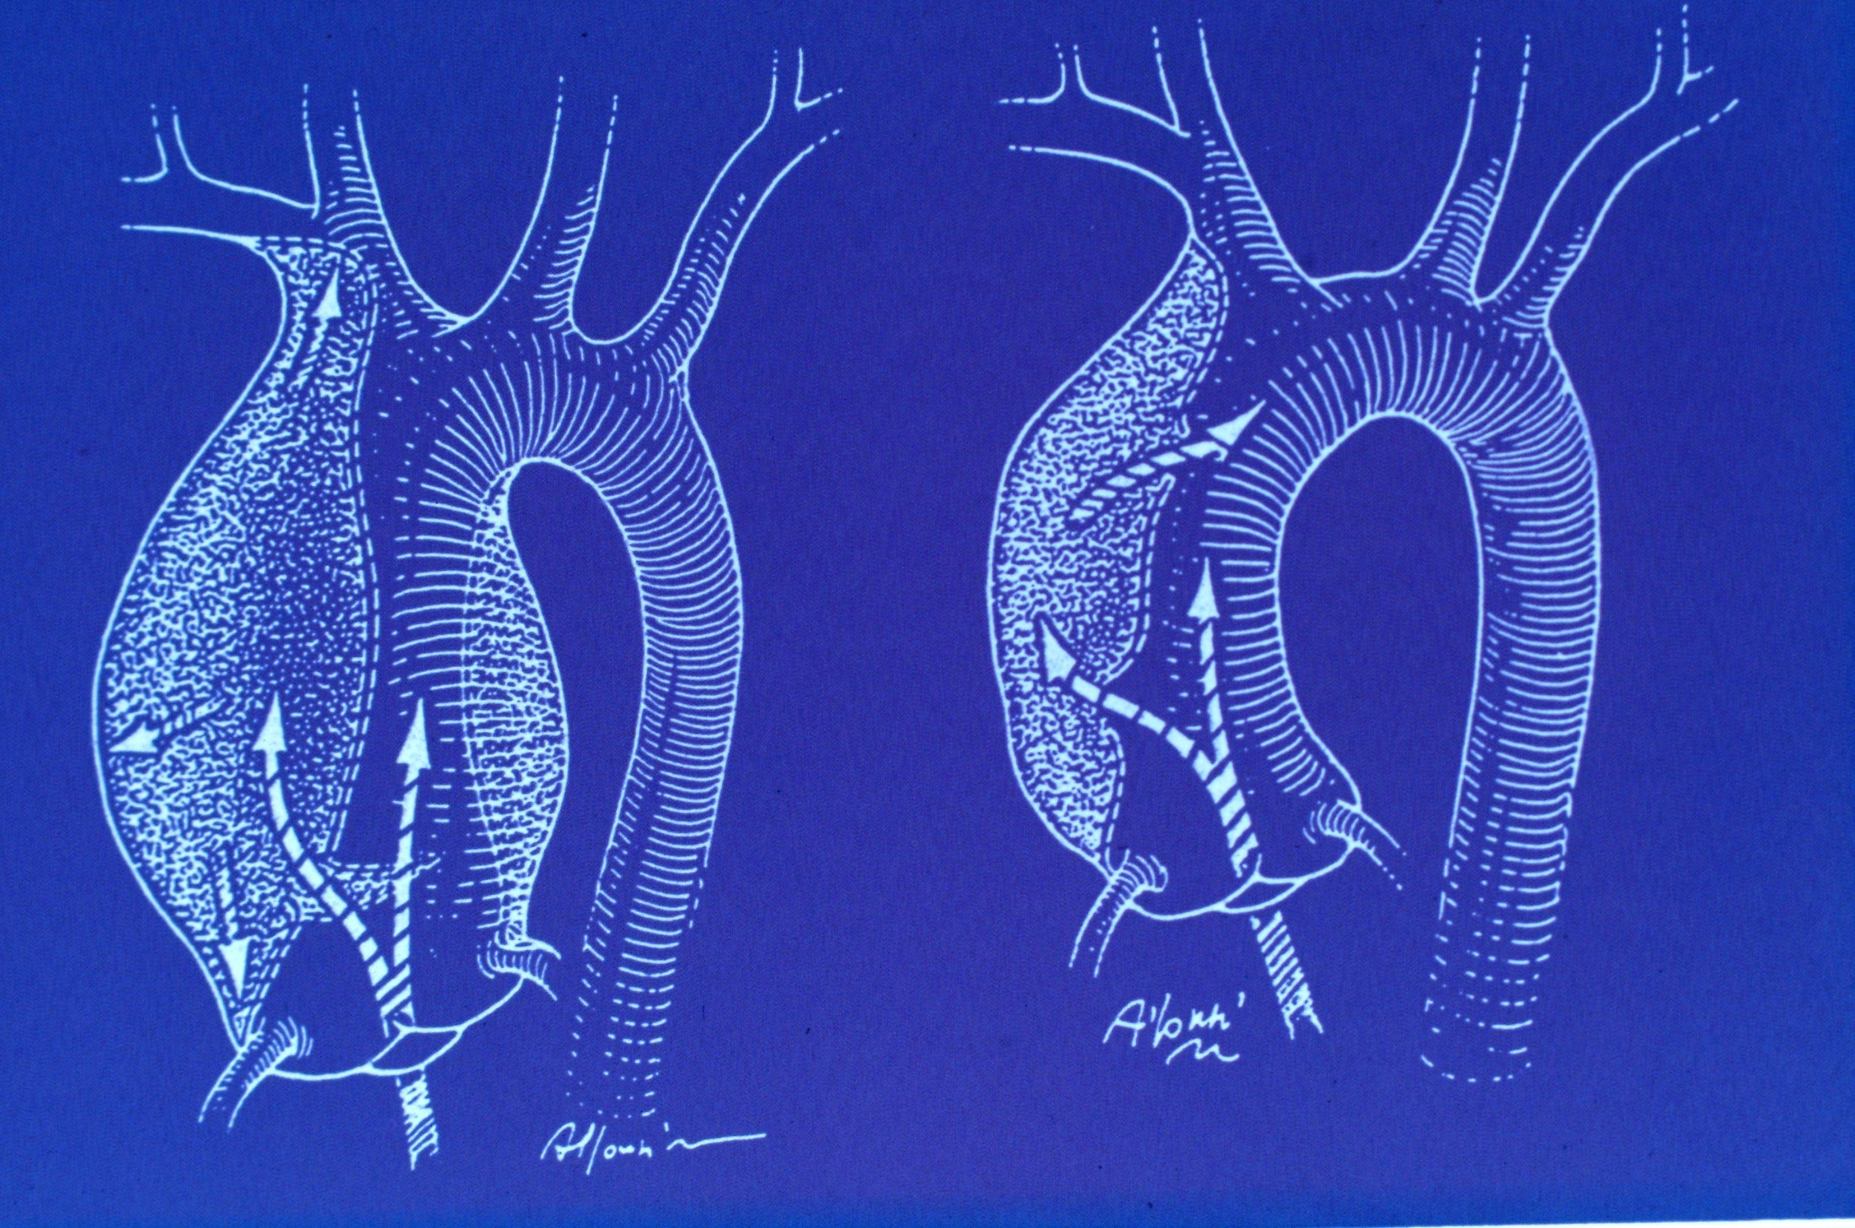

Slide 9
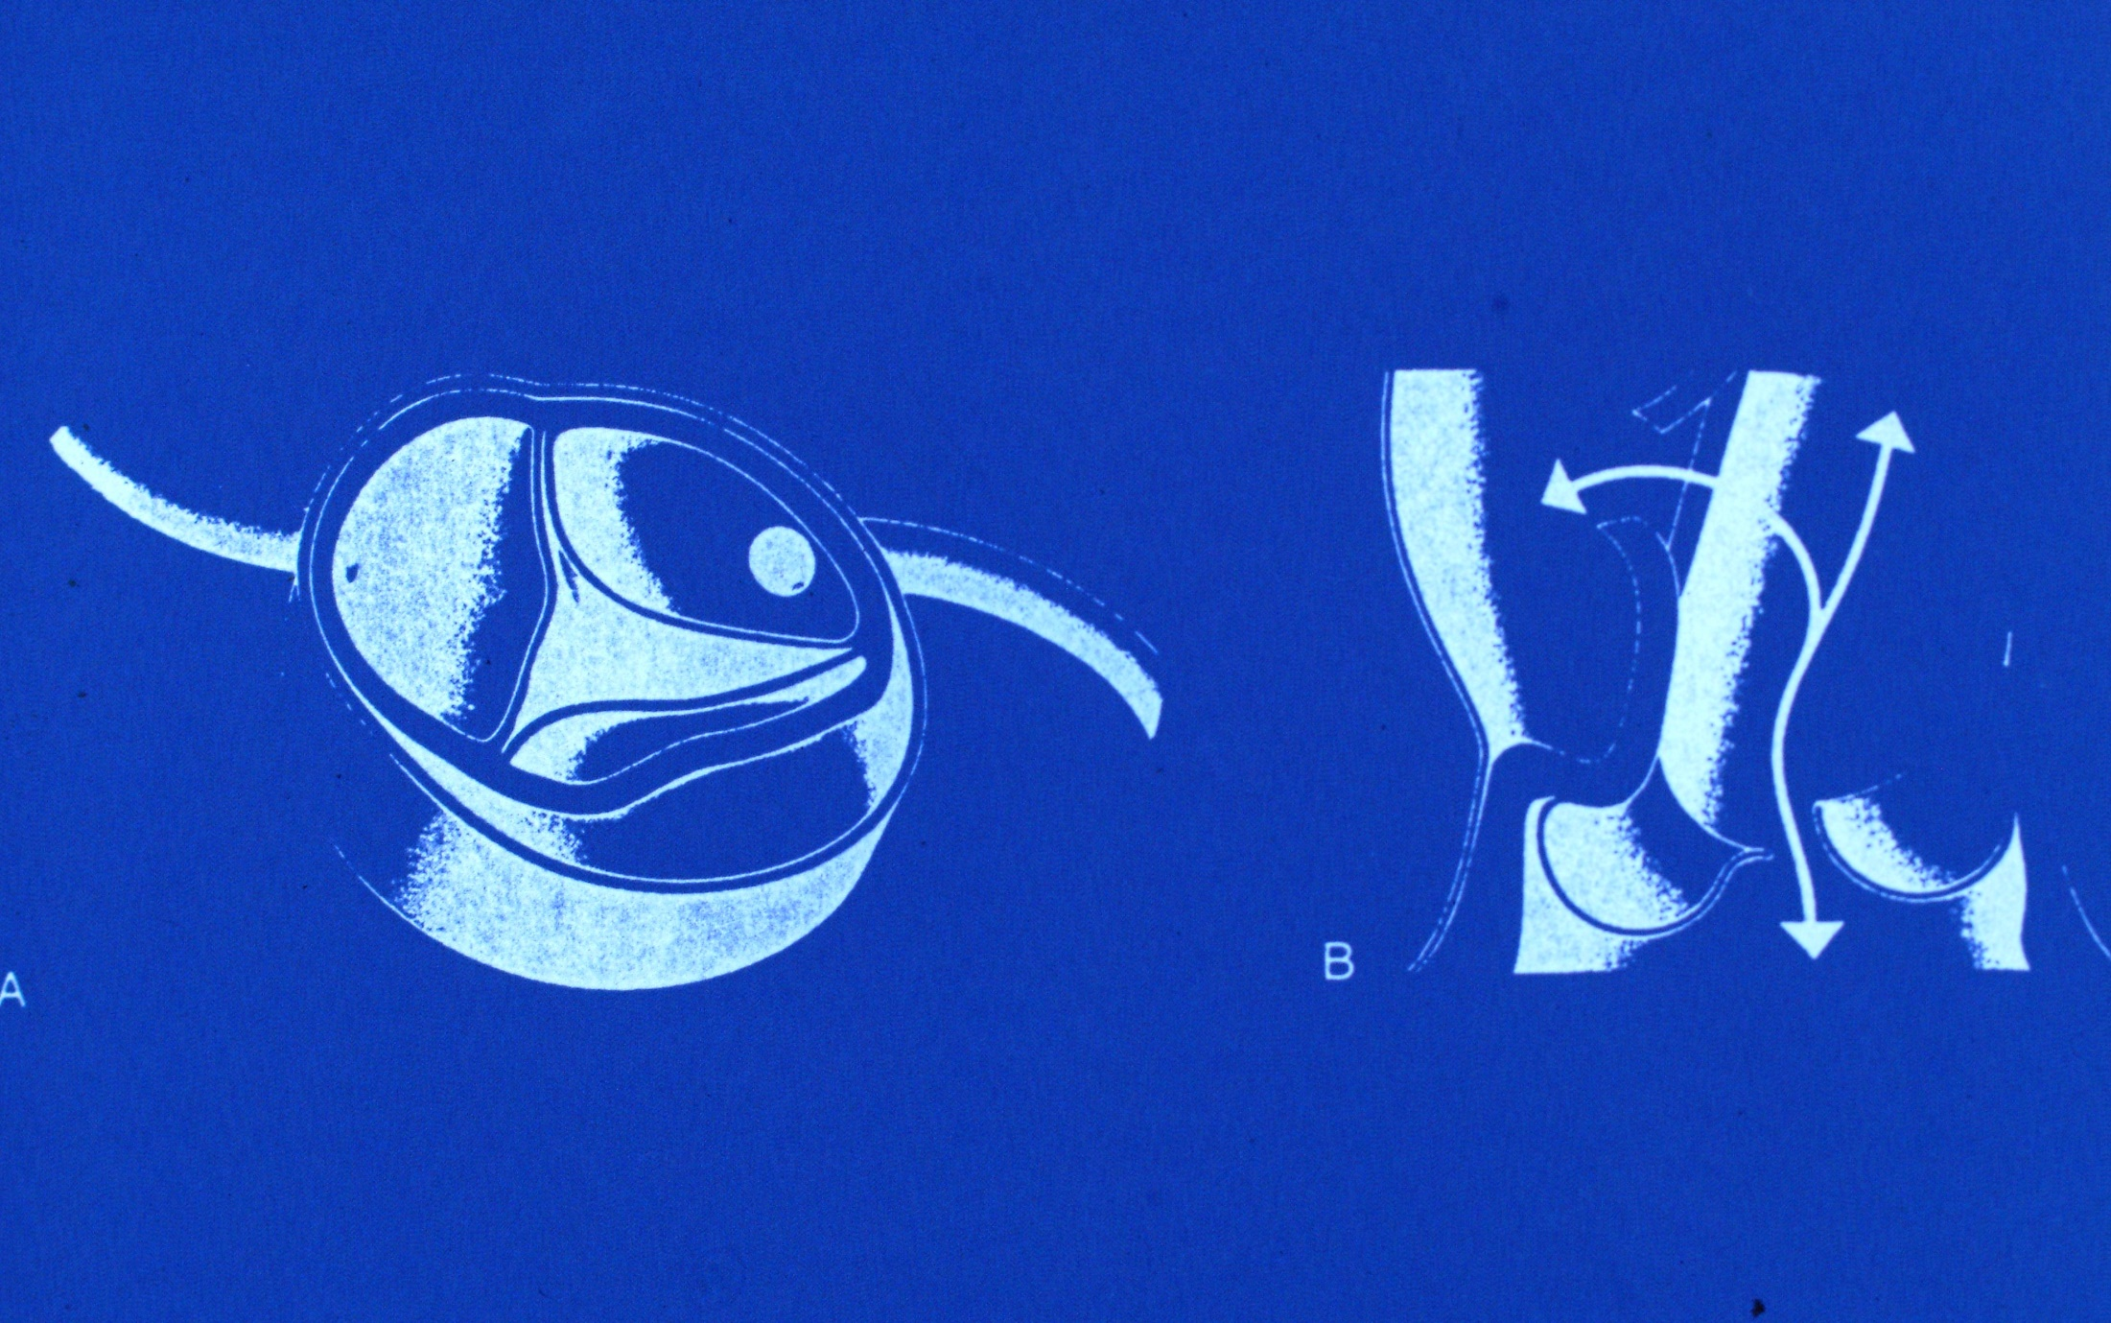

Slide 12
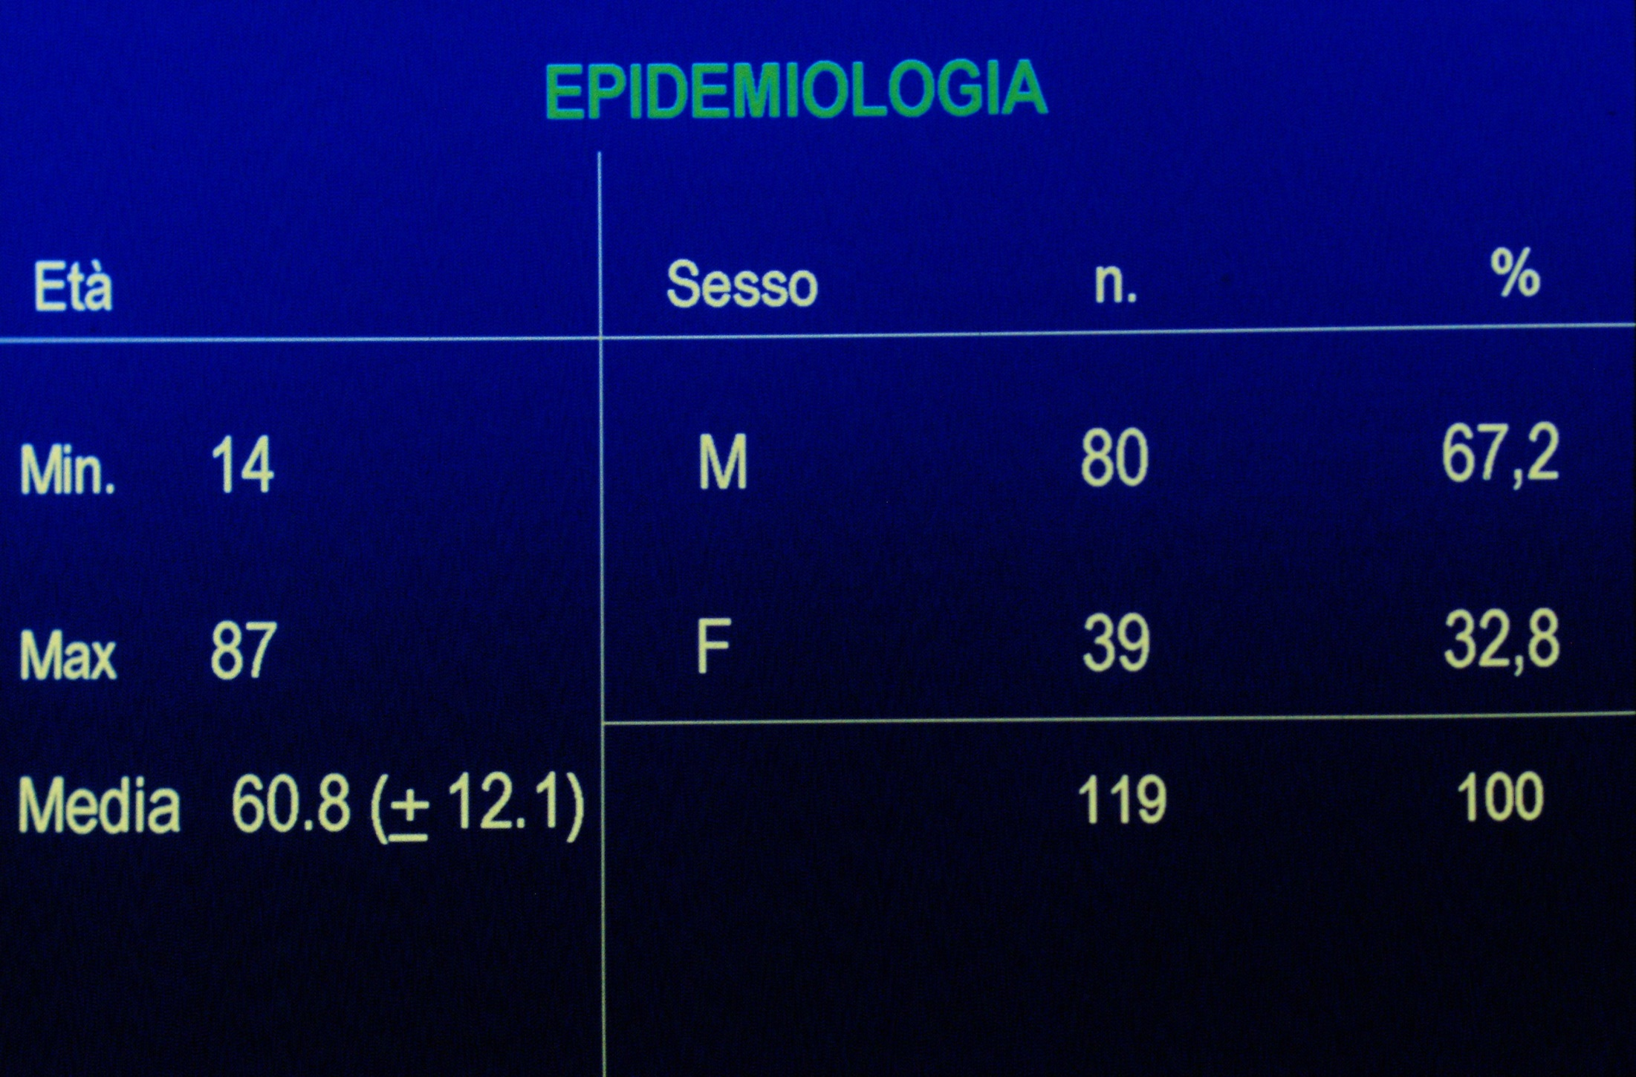

Slide 17
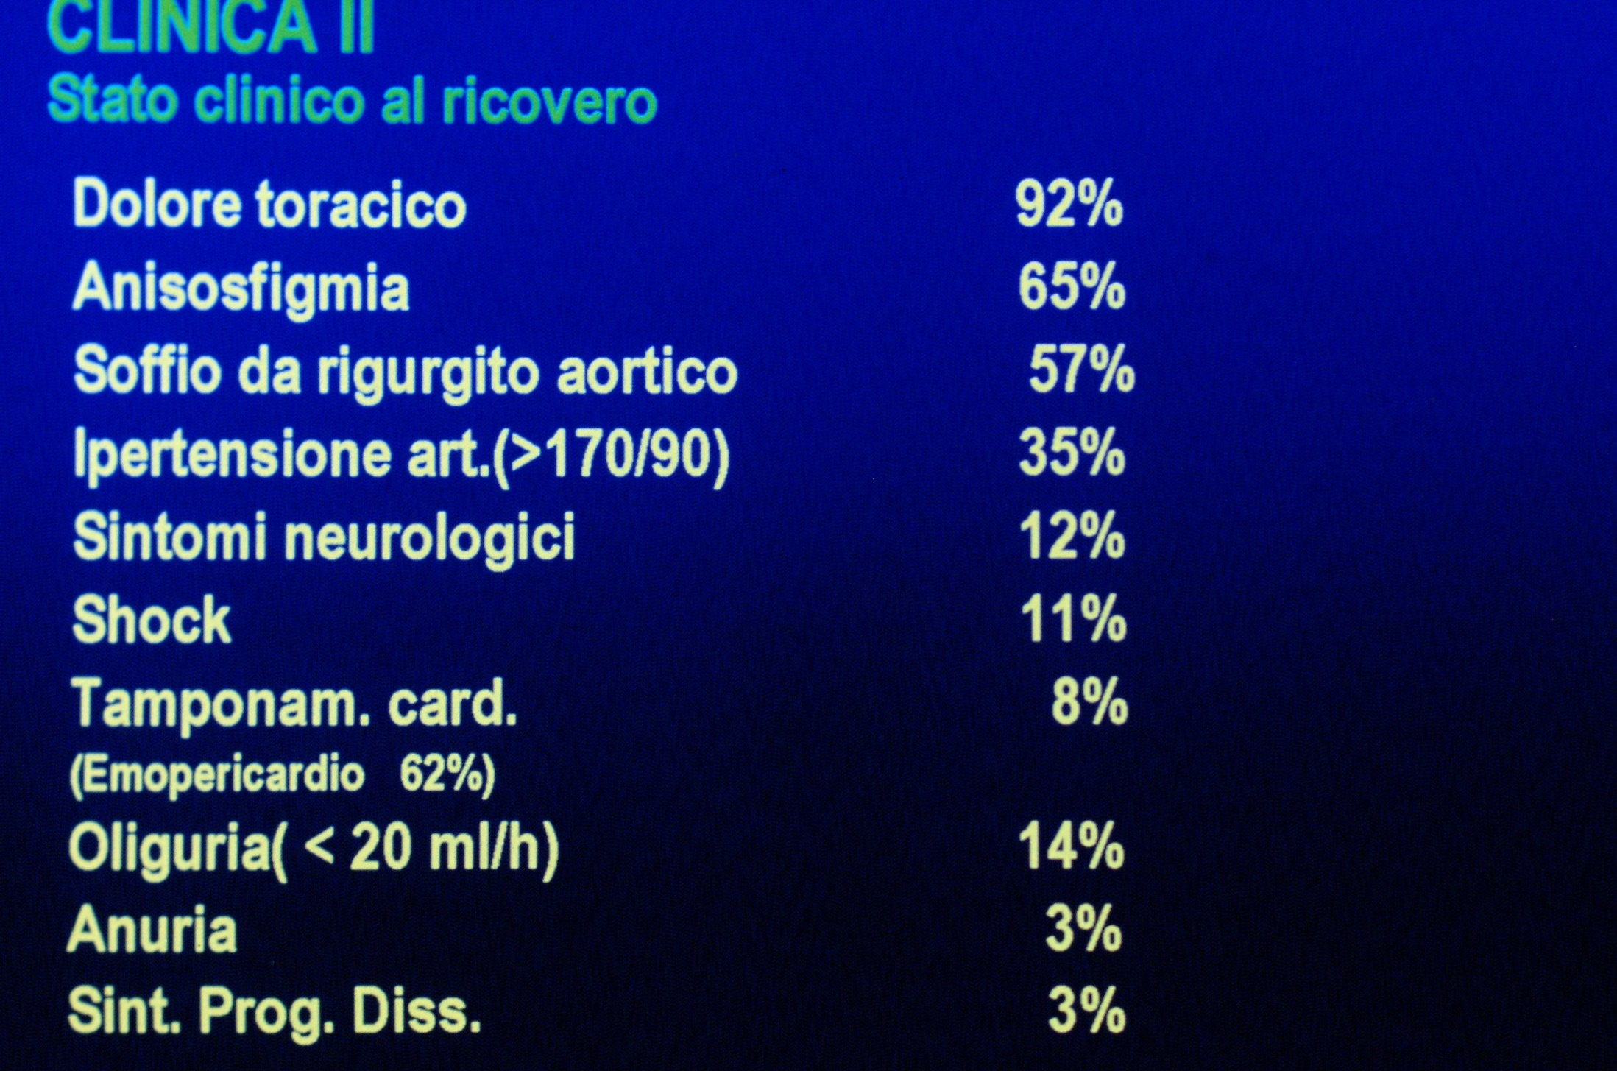

Slide 21
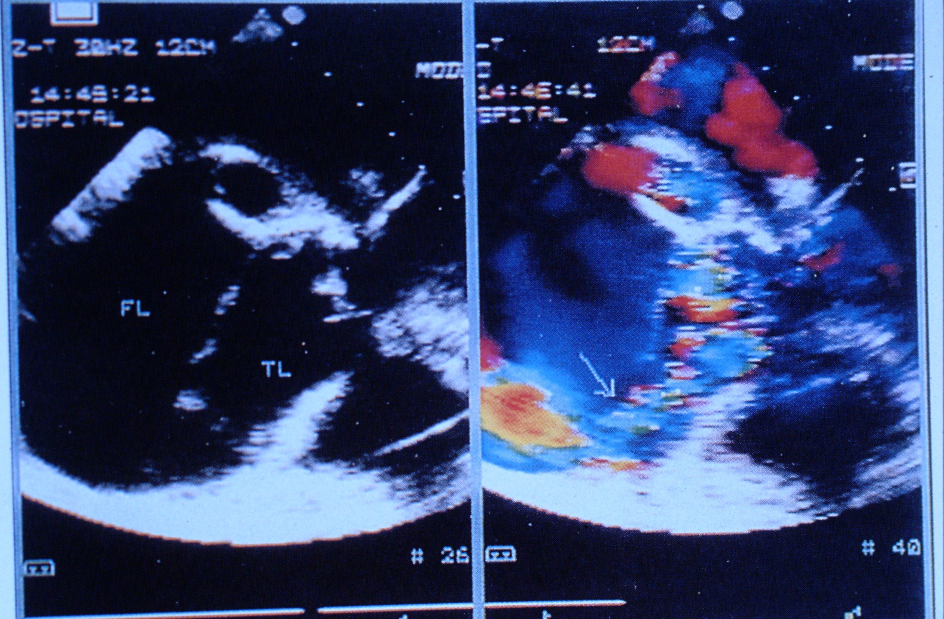

Slide 22
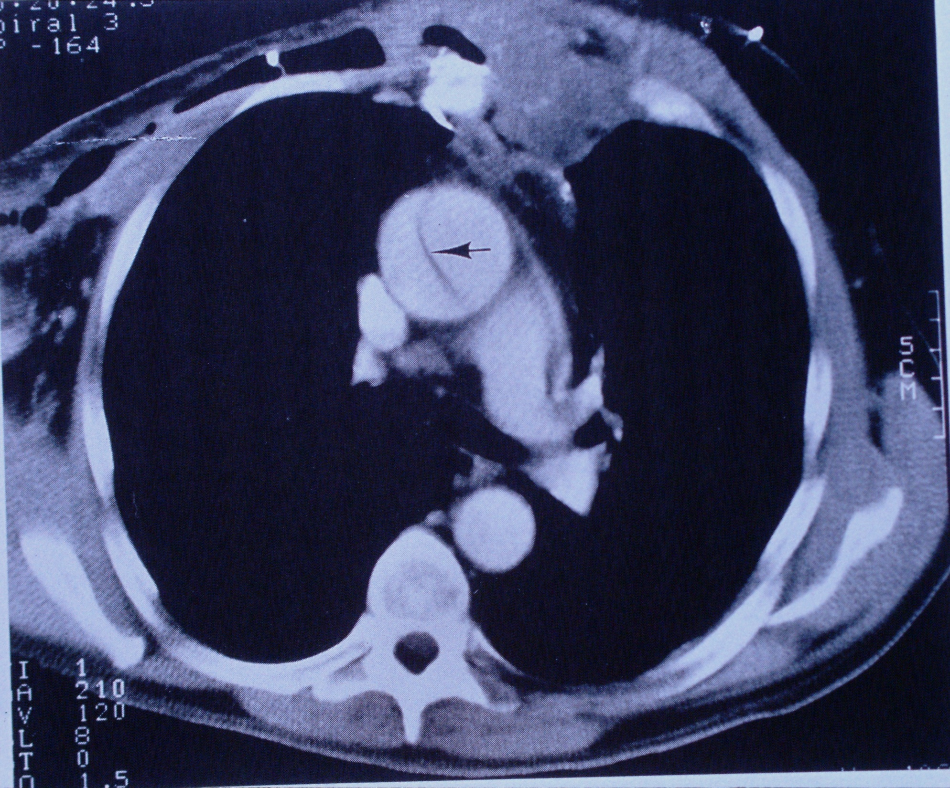

Slide 23
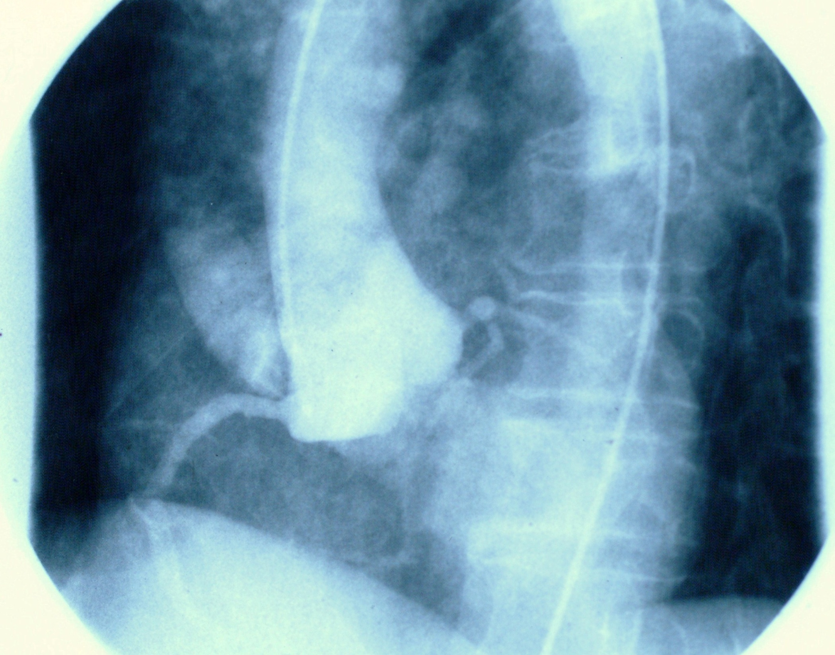

Slide 27
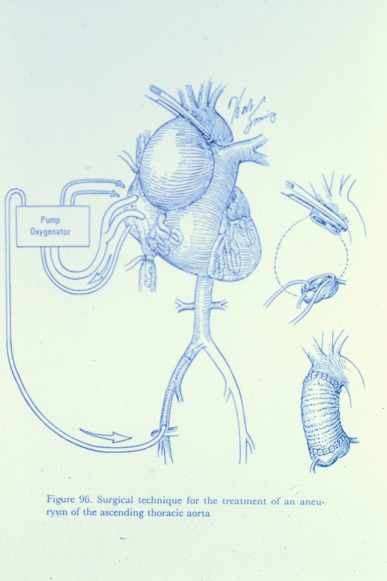

Slide 28
Circolazione Extracorporea

Slide 29
CEC nella dissezione aortica

Slide 30
TRATTAMENTO CHIRURGICO
A) Preparazione dei monconi aortici con riaccollamento delle lamine
B) Risospensione delle commissure della valvola aortica

Slide 31
TRATTAMENTO CHIRURGICO
Preparazione dei monconi aortici
Impianto della protesi

Slide 32
TRATTAMENTO CHIRURGICO
Reimpianto dei tronchi sovraortici con tecnica di Kazui

Slide 33
TRATTAMENTO CHIRURGICO
Tecnica di reimpianto dei tronchi sovraortici in blocco mediante impianto della cuffia contanente le origini dei TSA

Slide 34
TRATTAMENTO CHIRURGICO Bentall
A) Preparazione bottoni
coronarici
B) Impianto tubo valvolato
C) Impianto osti coronarici

Slide 35
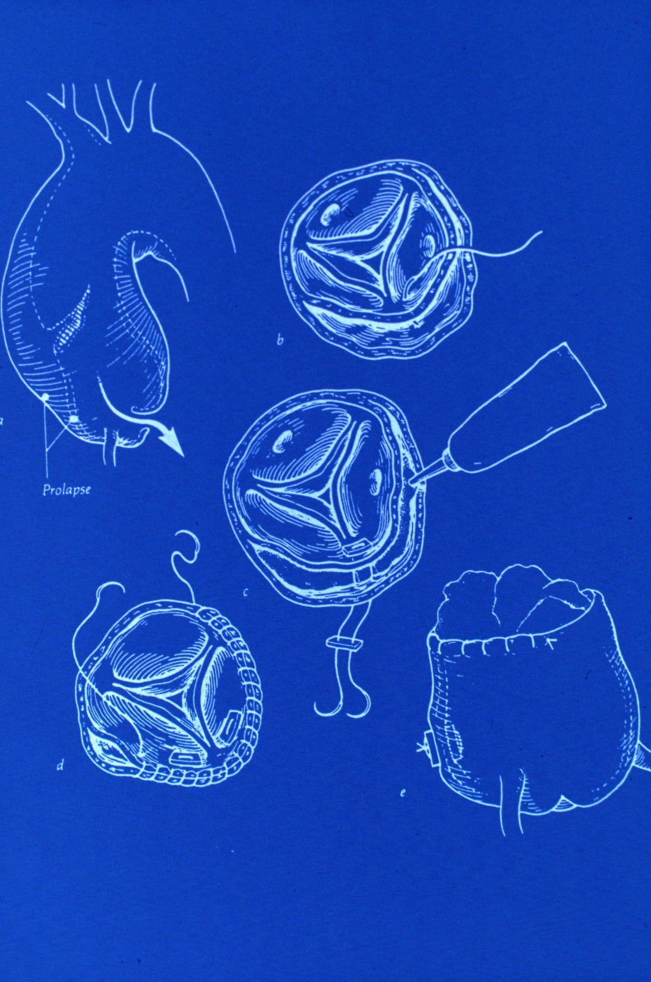

Slide 36
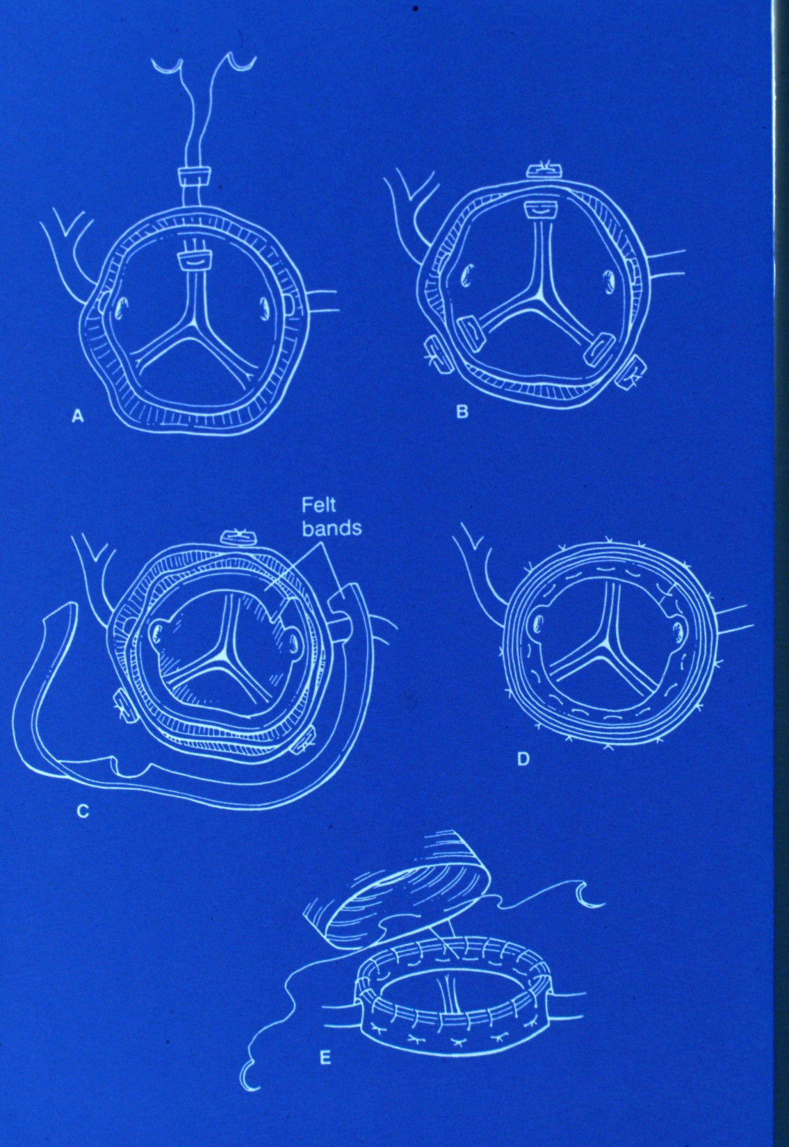

Slide 41
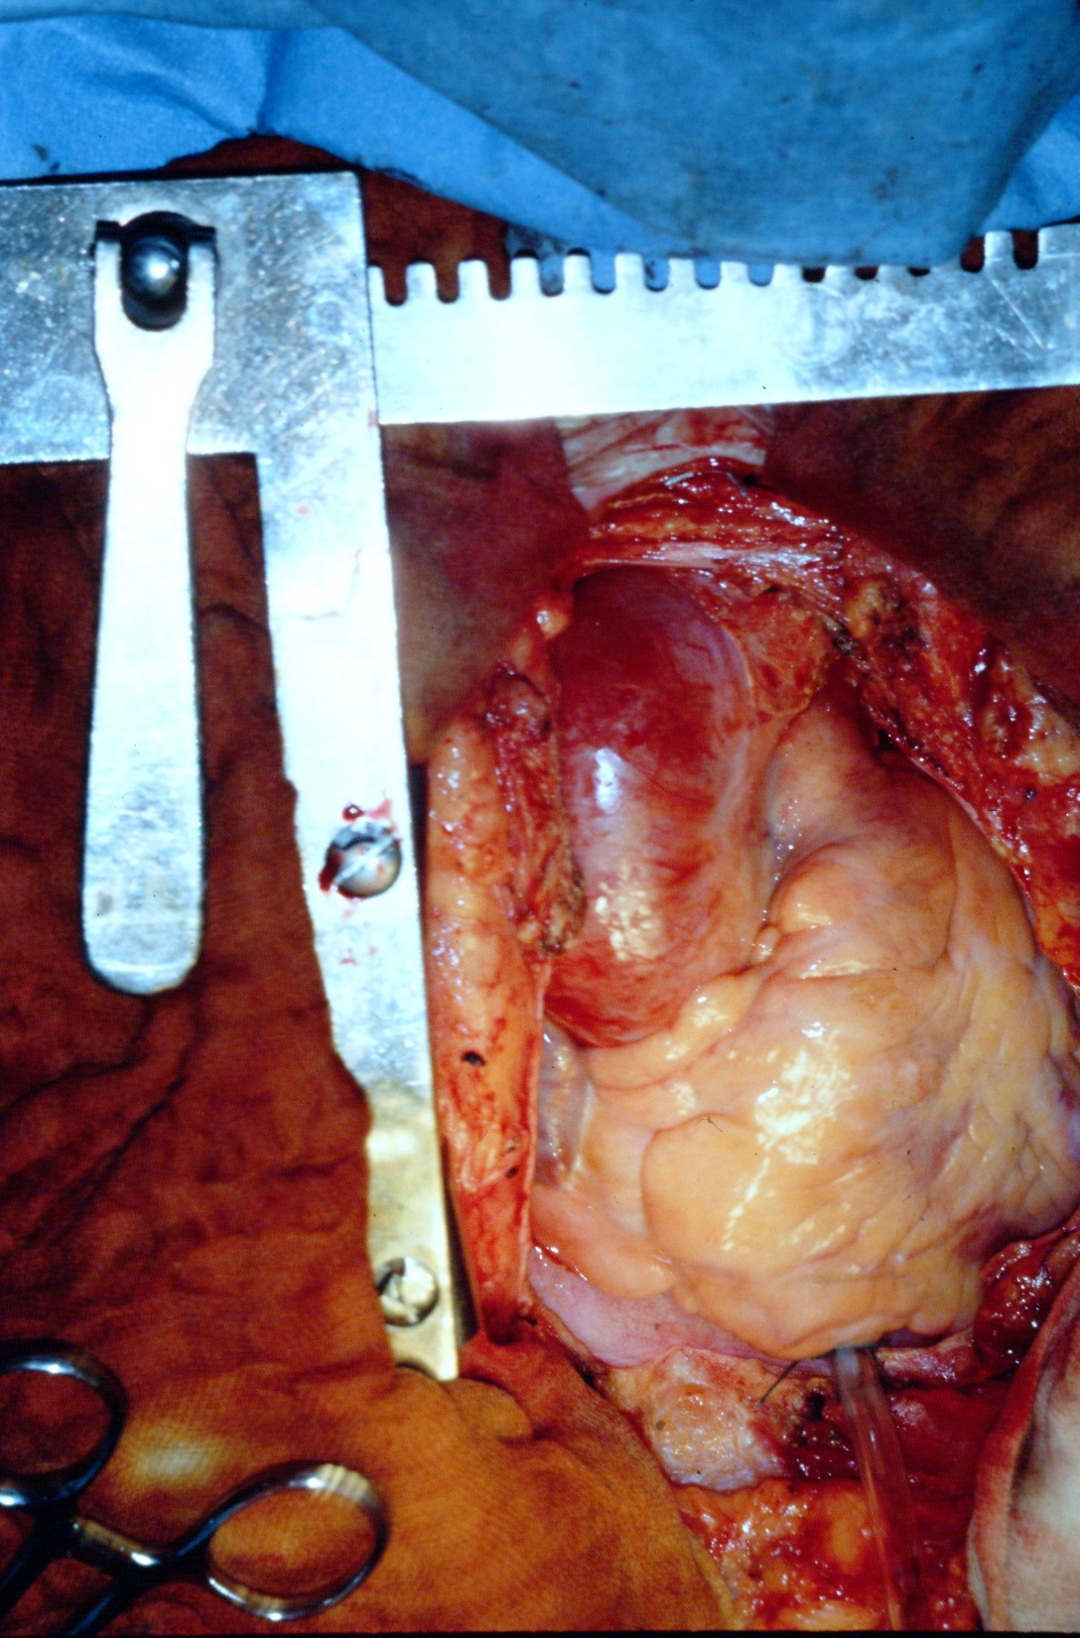

Slide 42
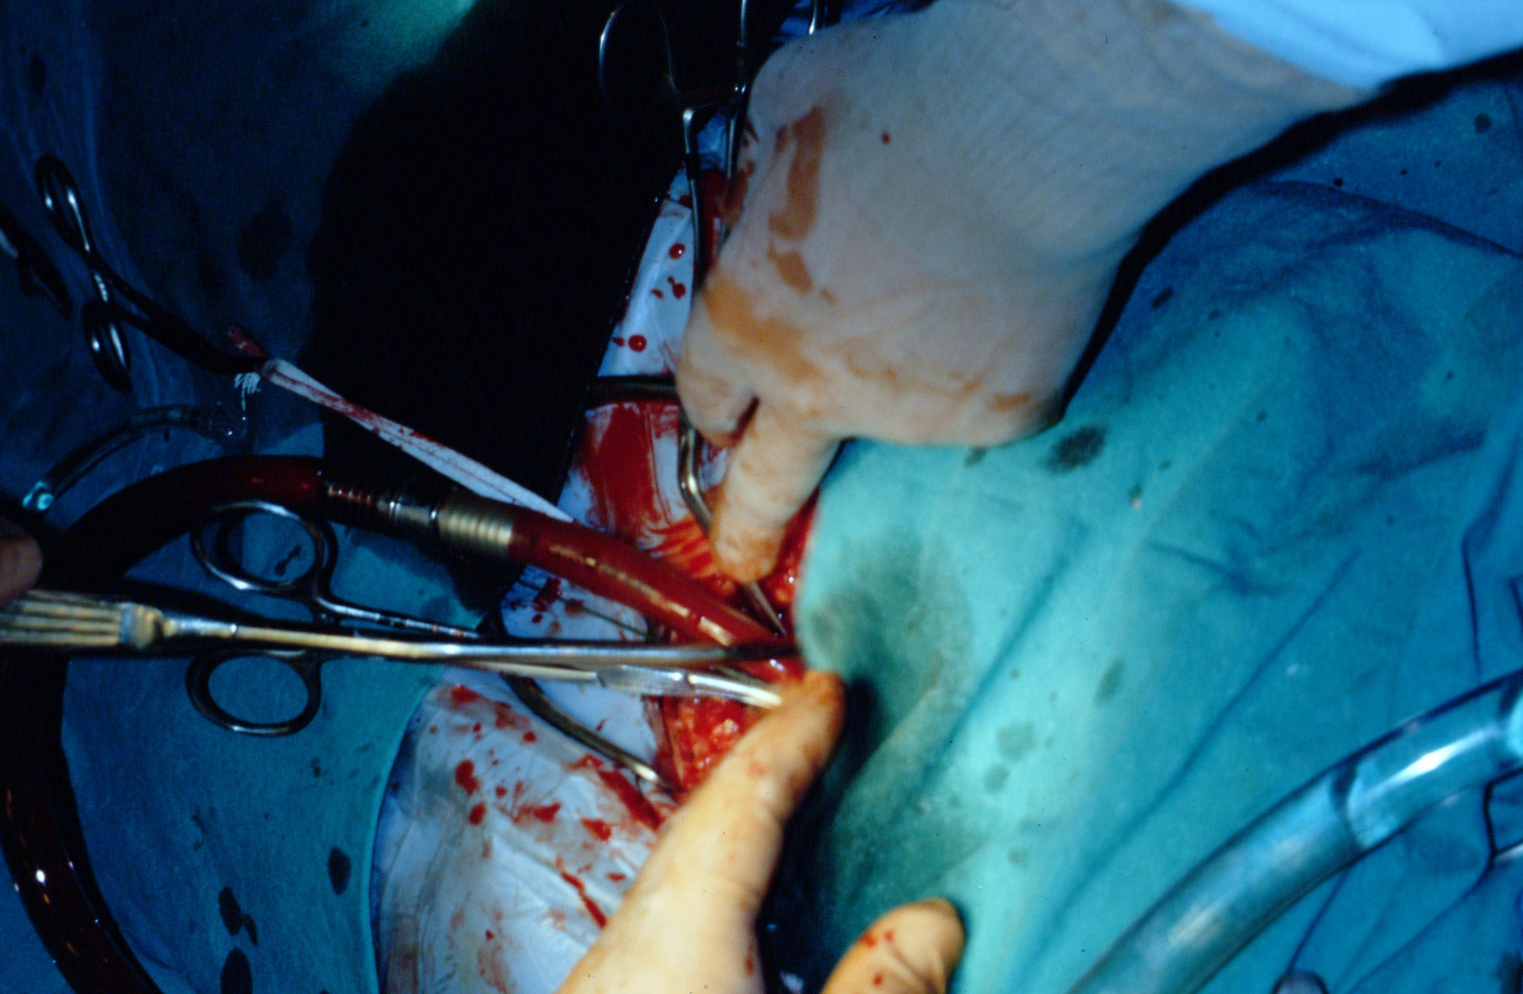

Slide 43
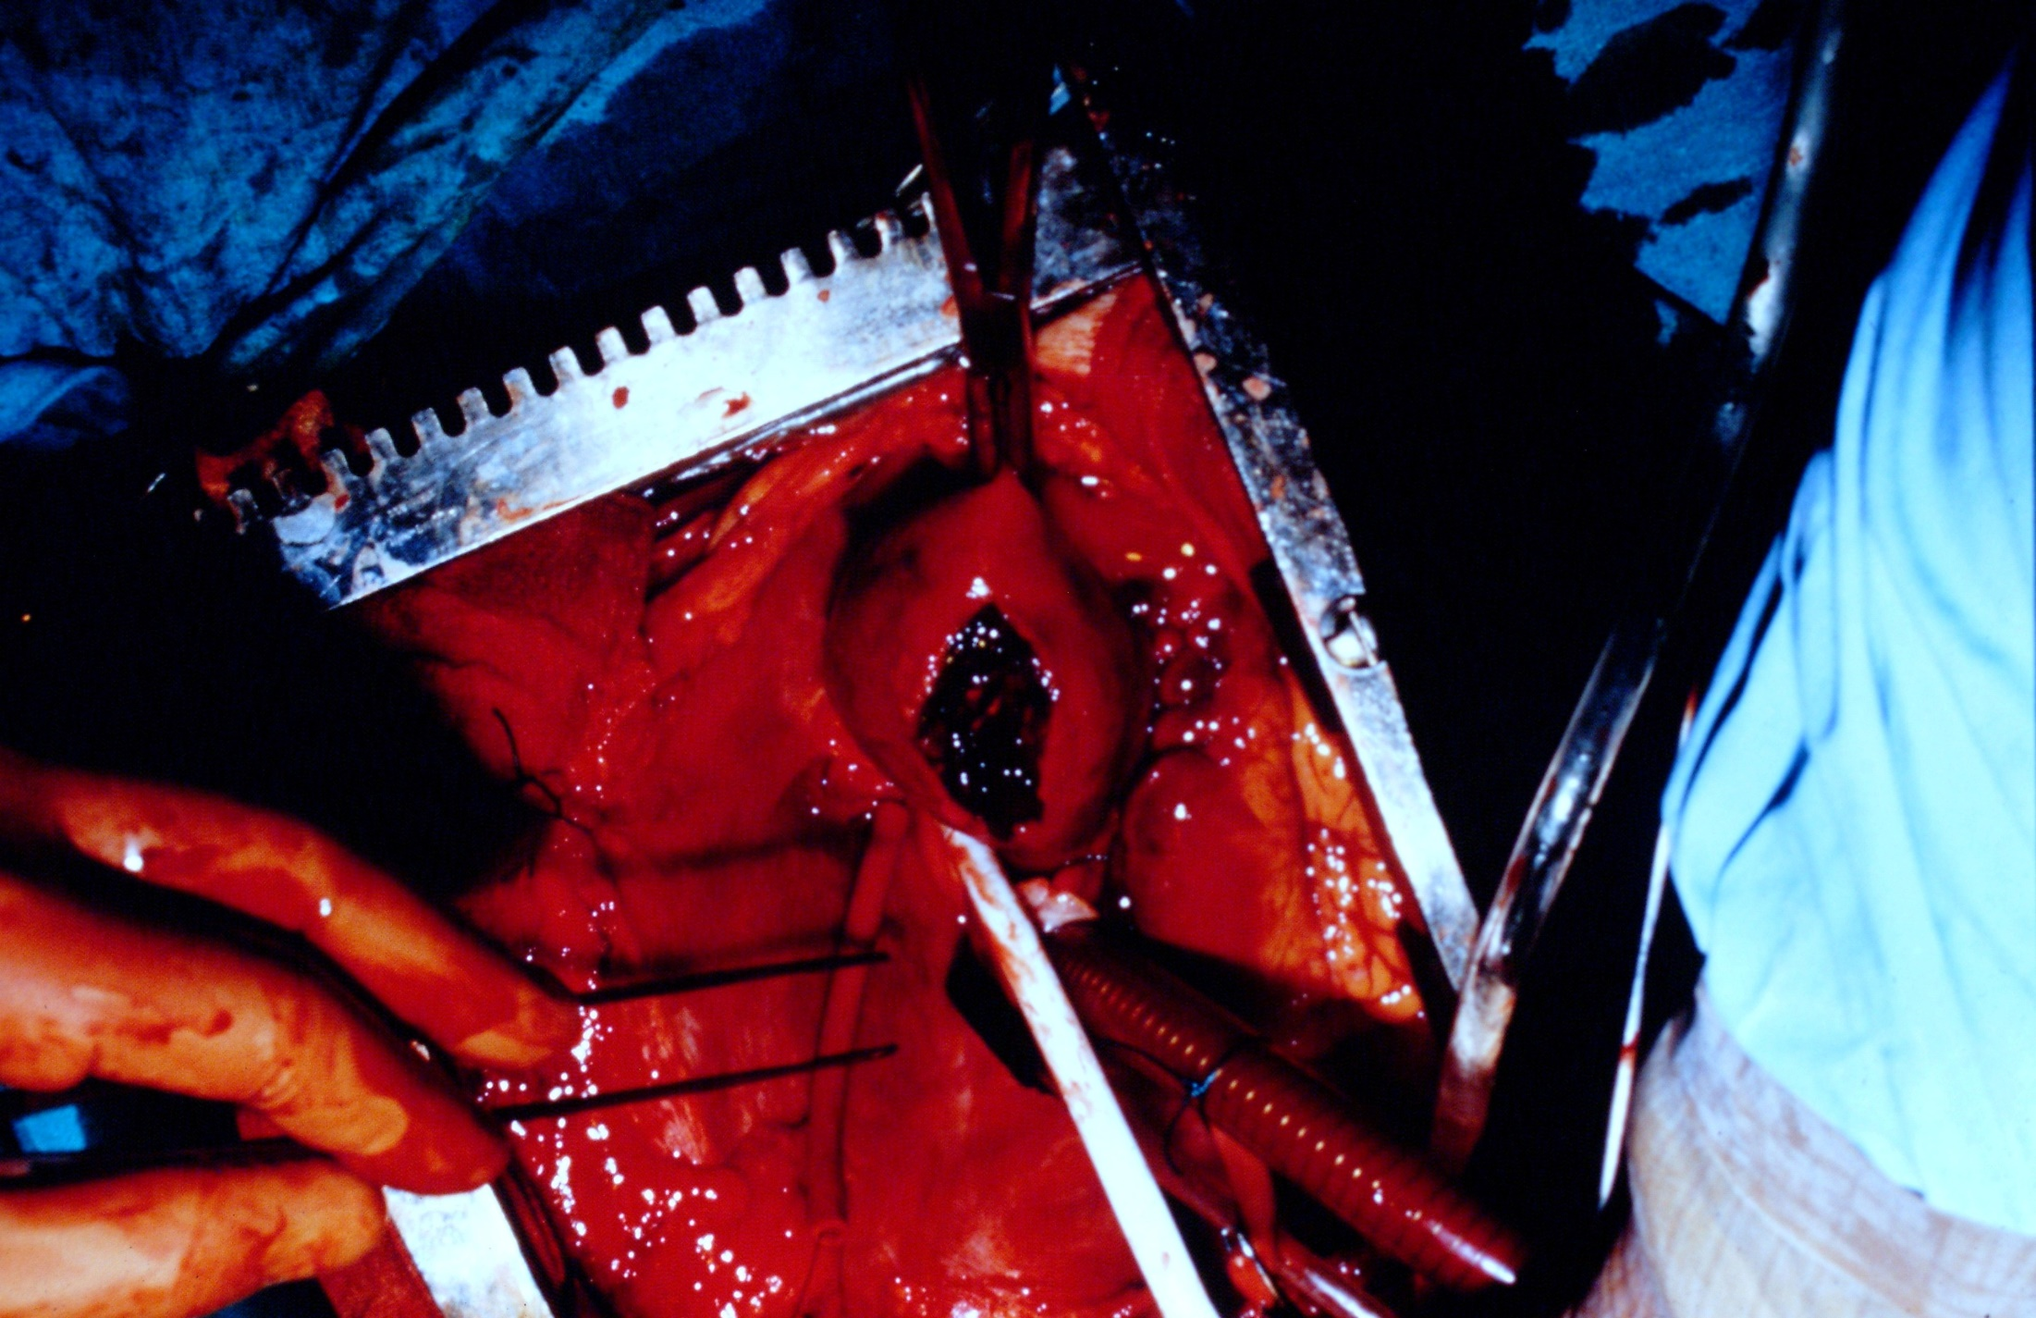

Slide 44
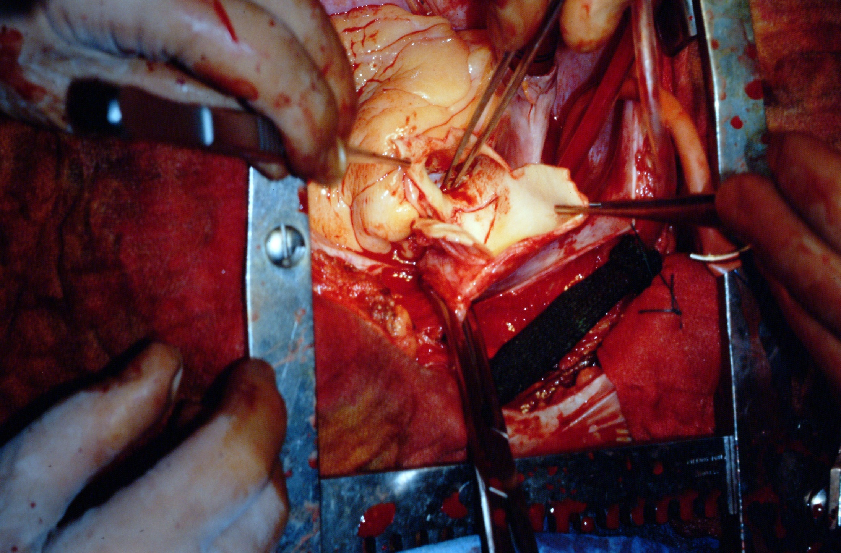

Slide 45
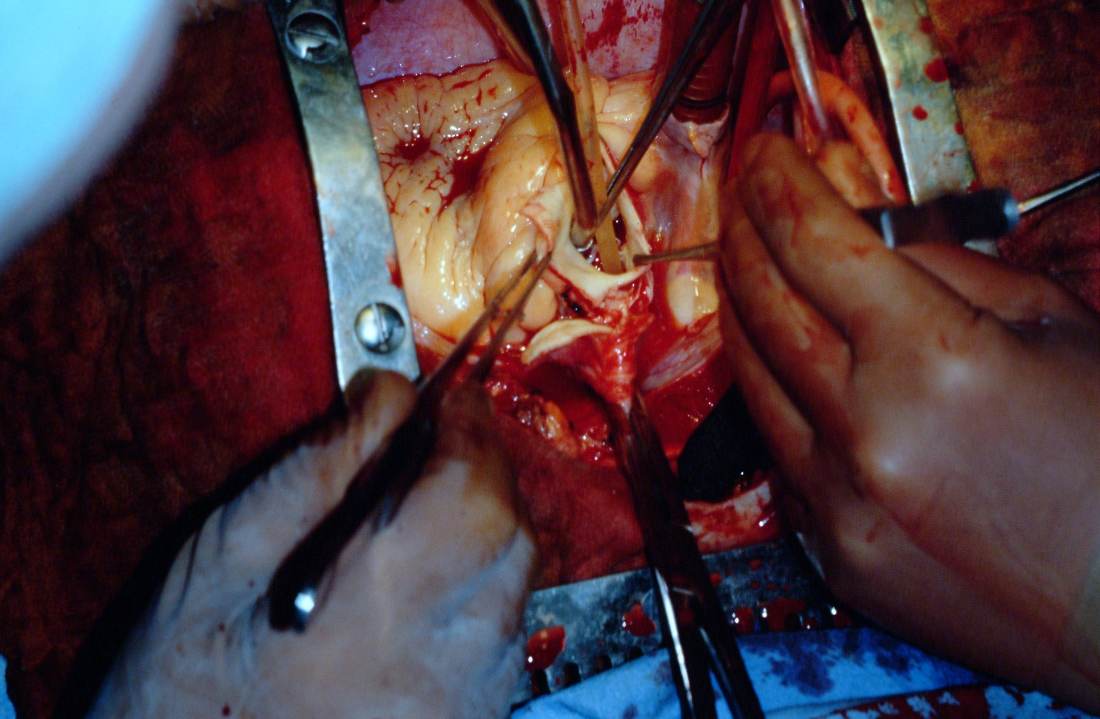

Slide 46
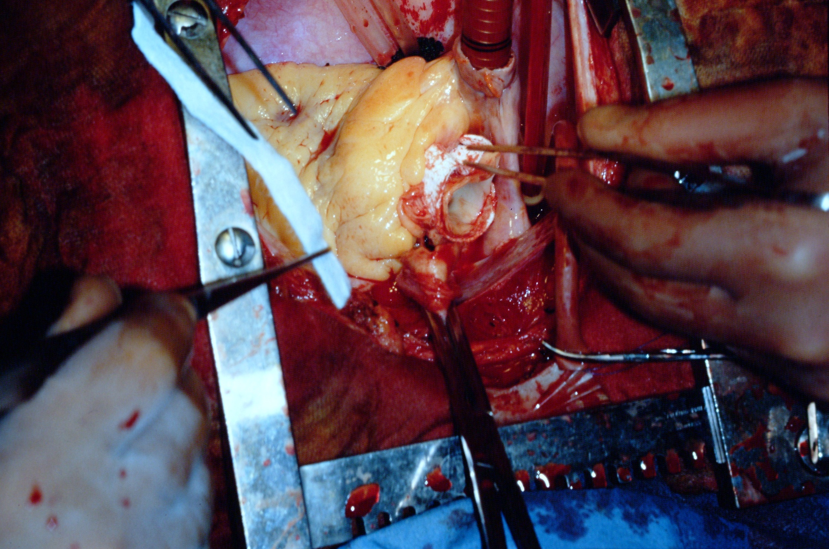

Slide 47
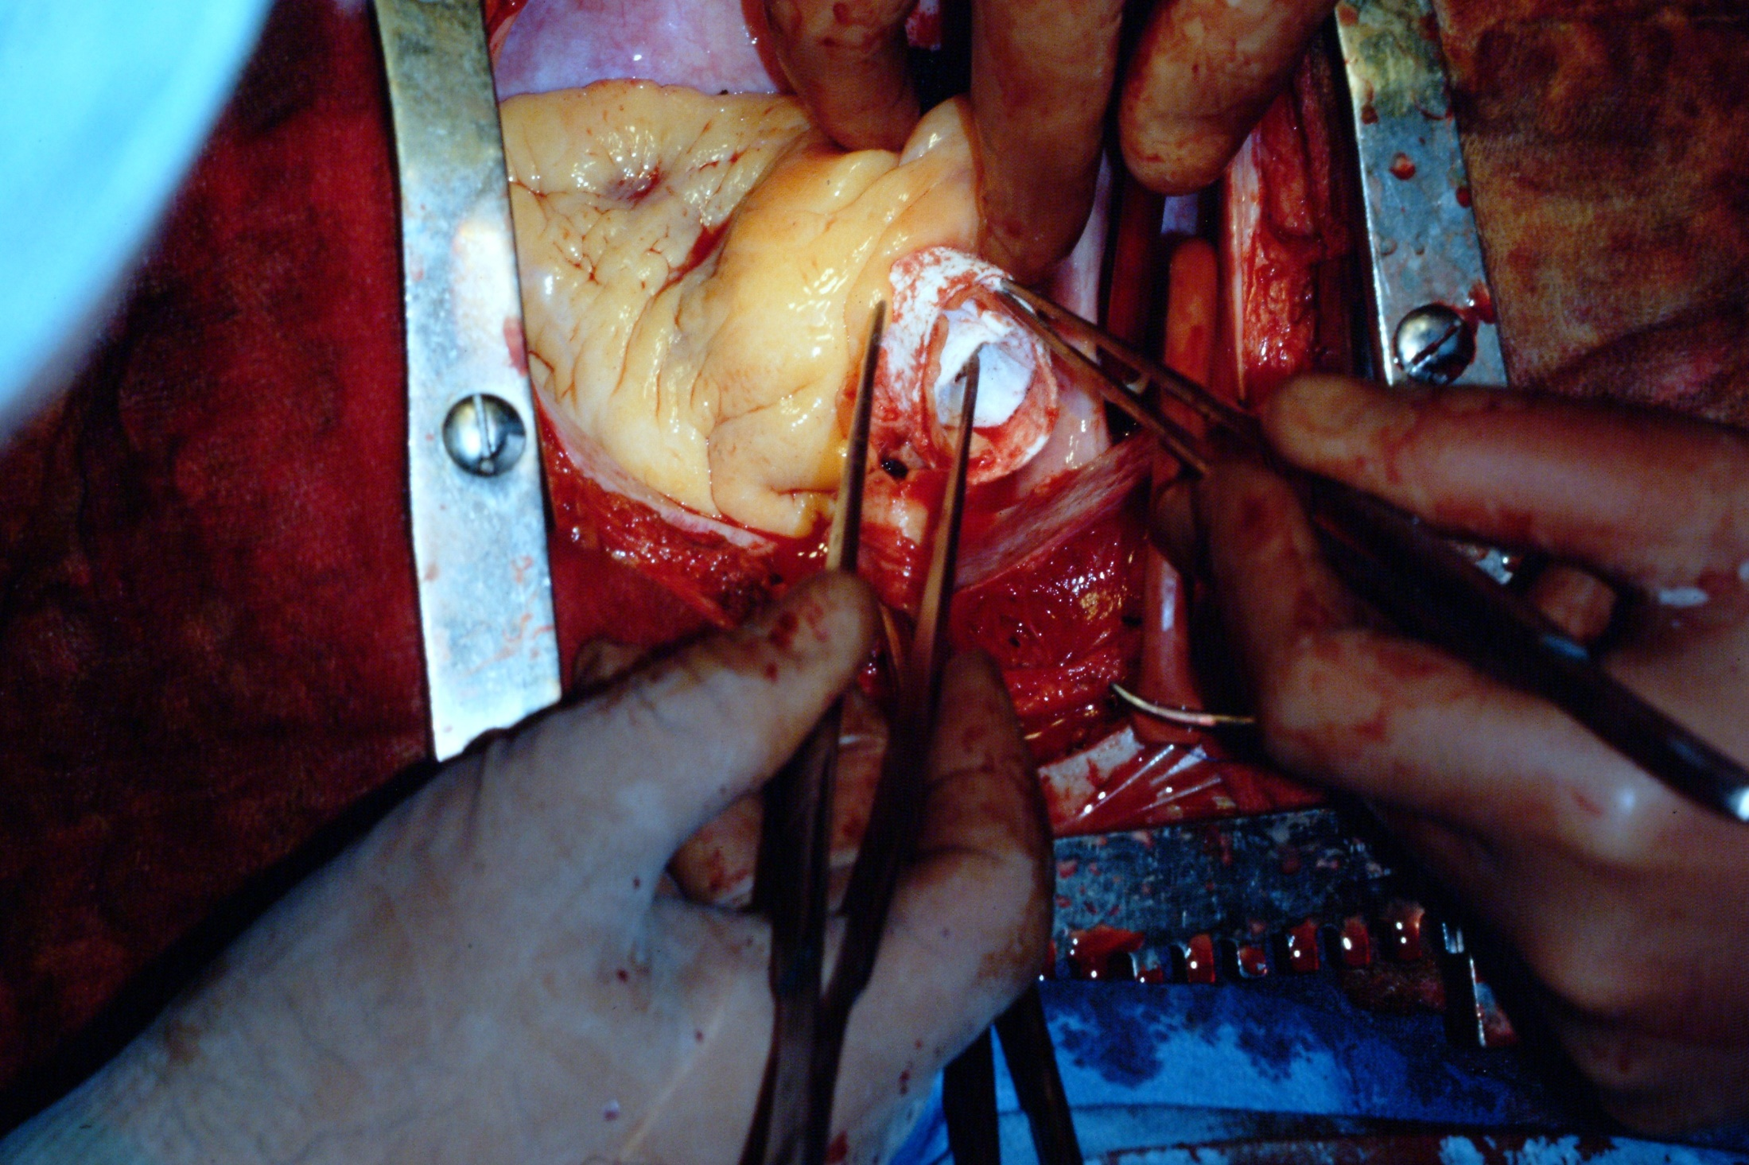

Slide 48
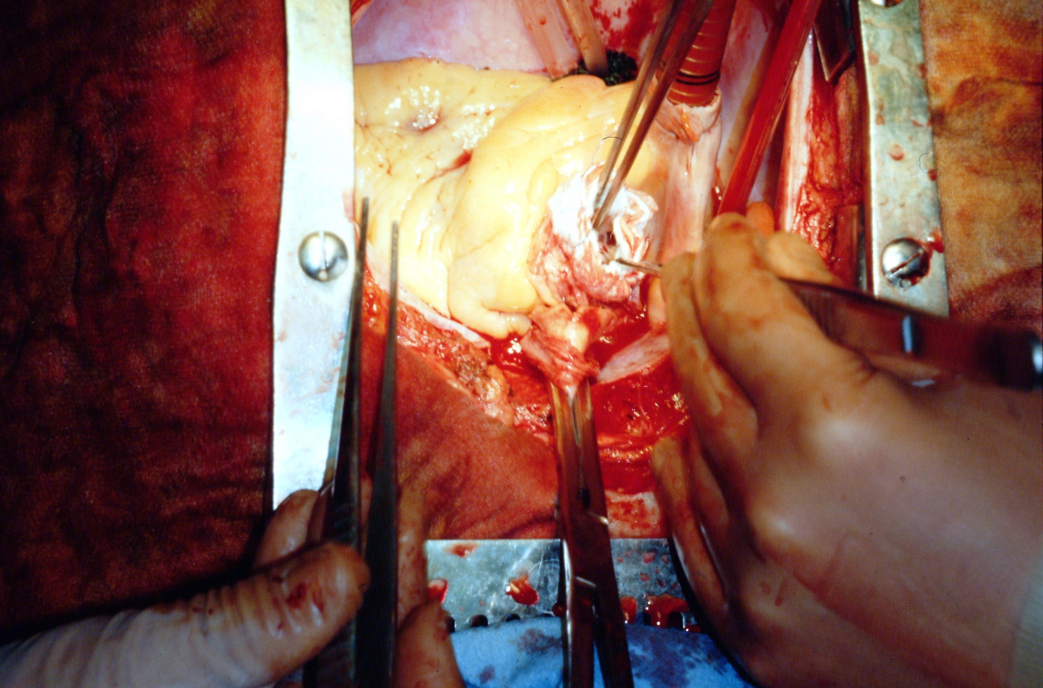

Slide 49
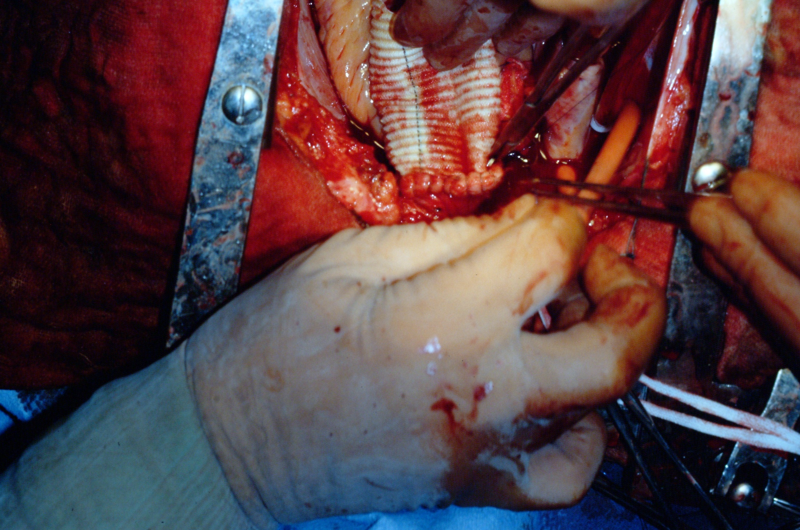

Slide 50
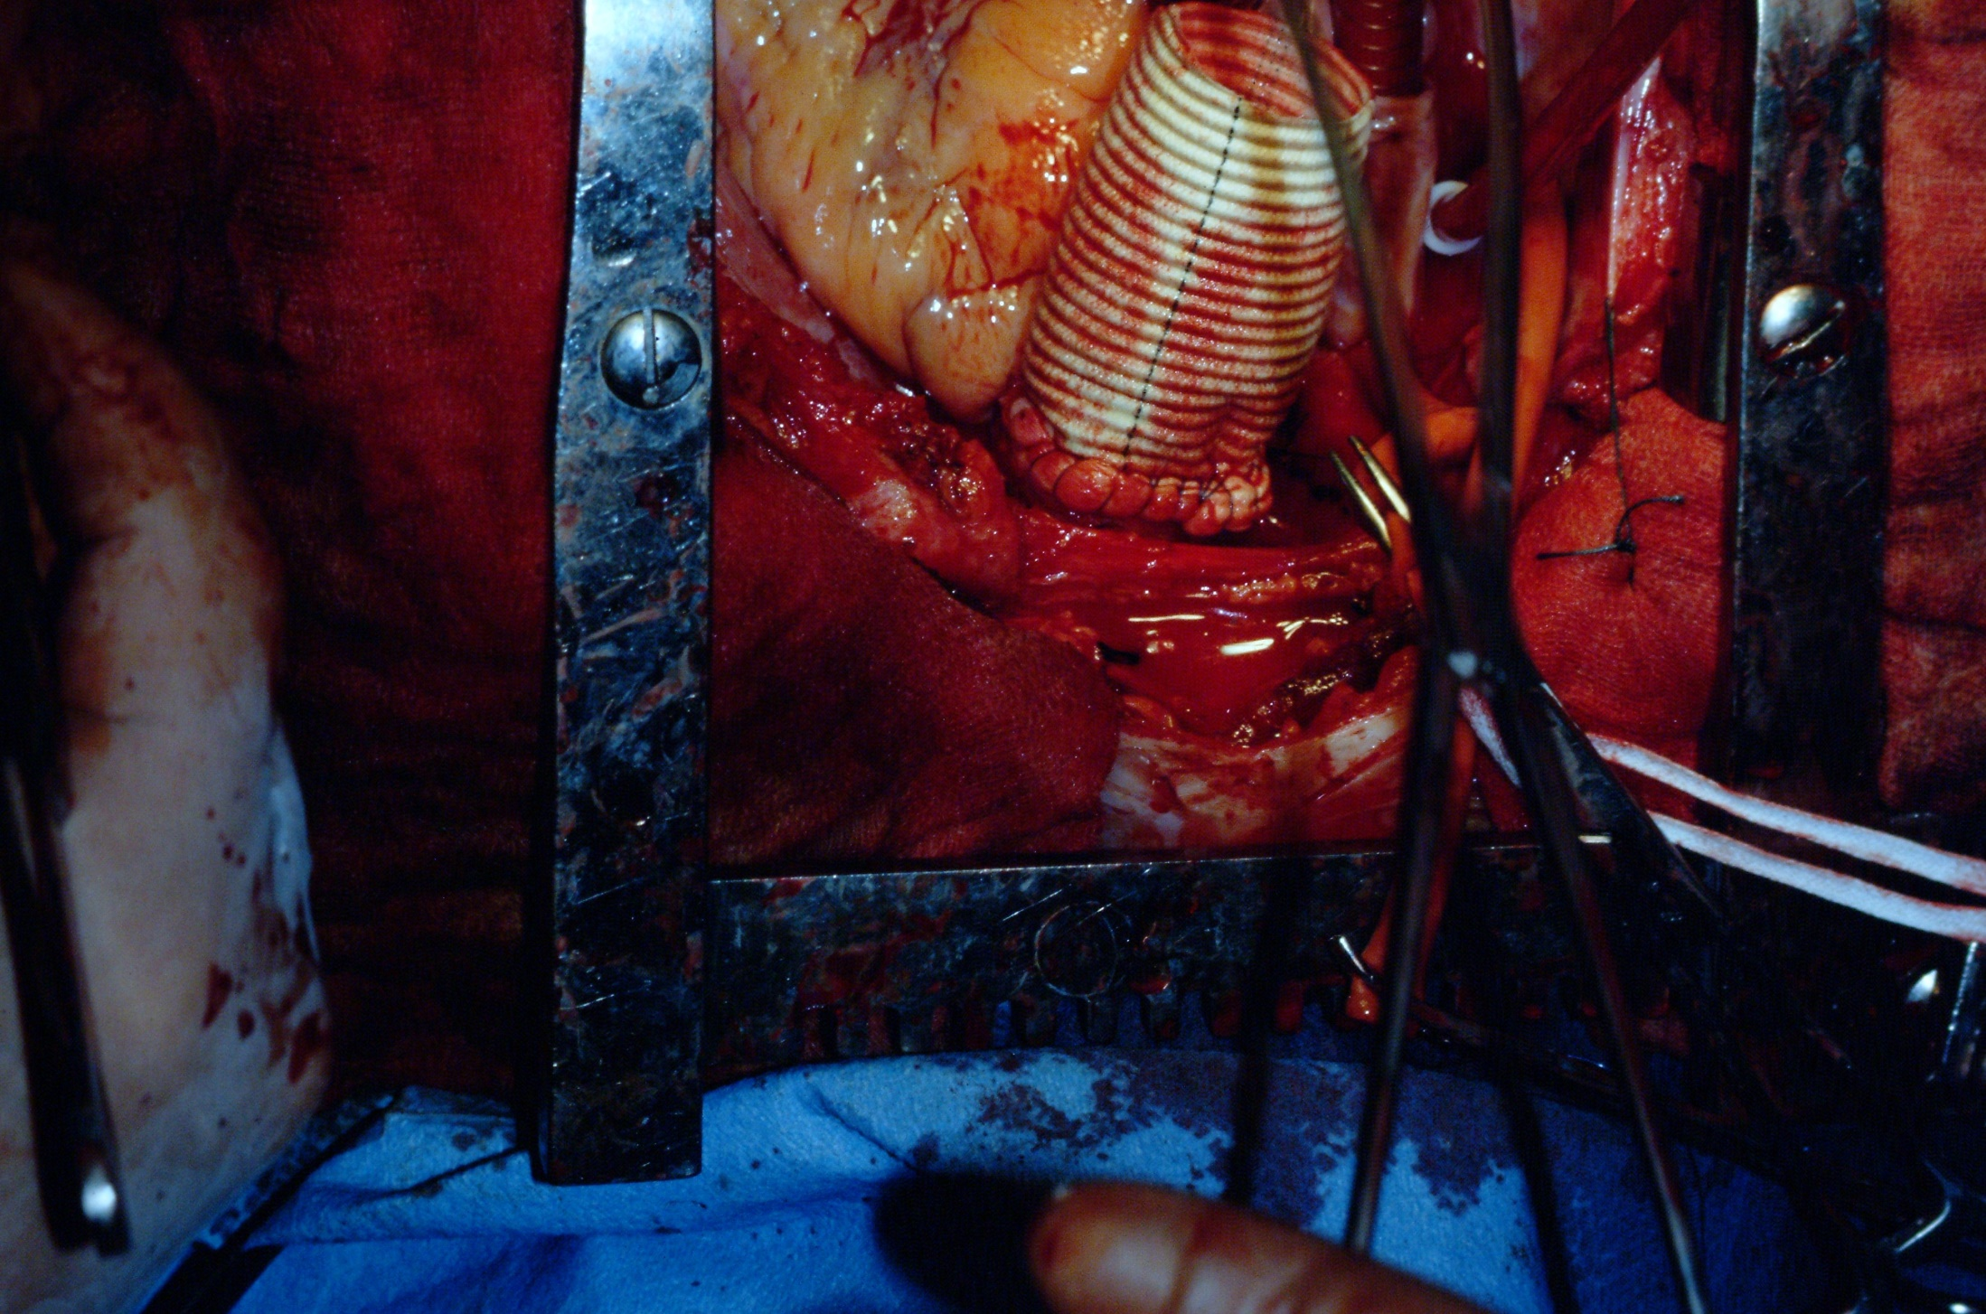

Slide 51
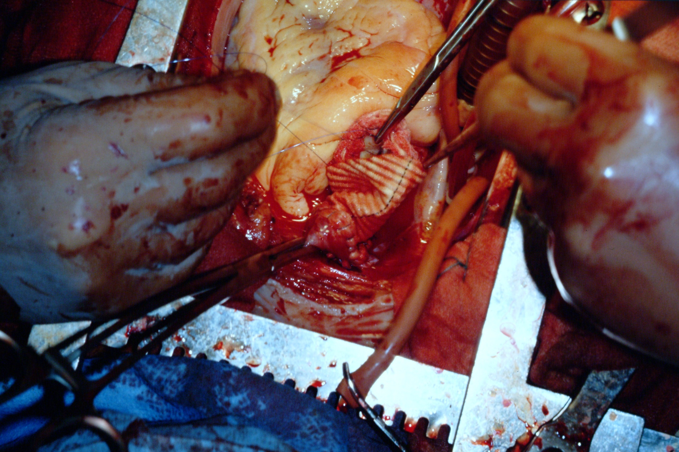

Slide 52
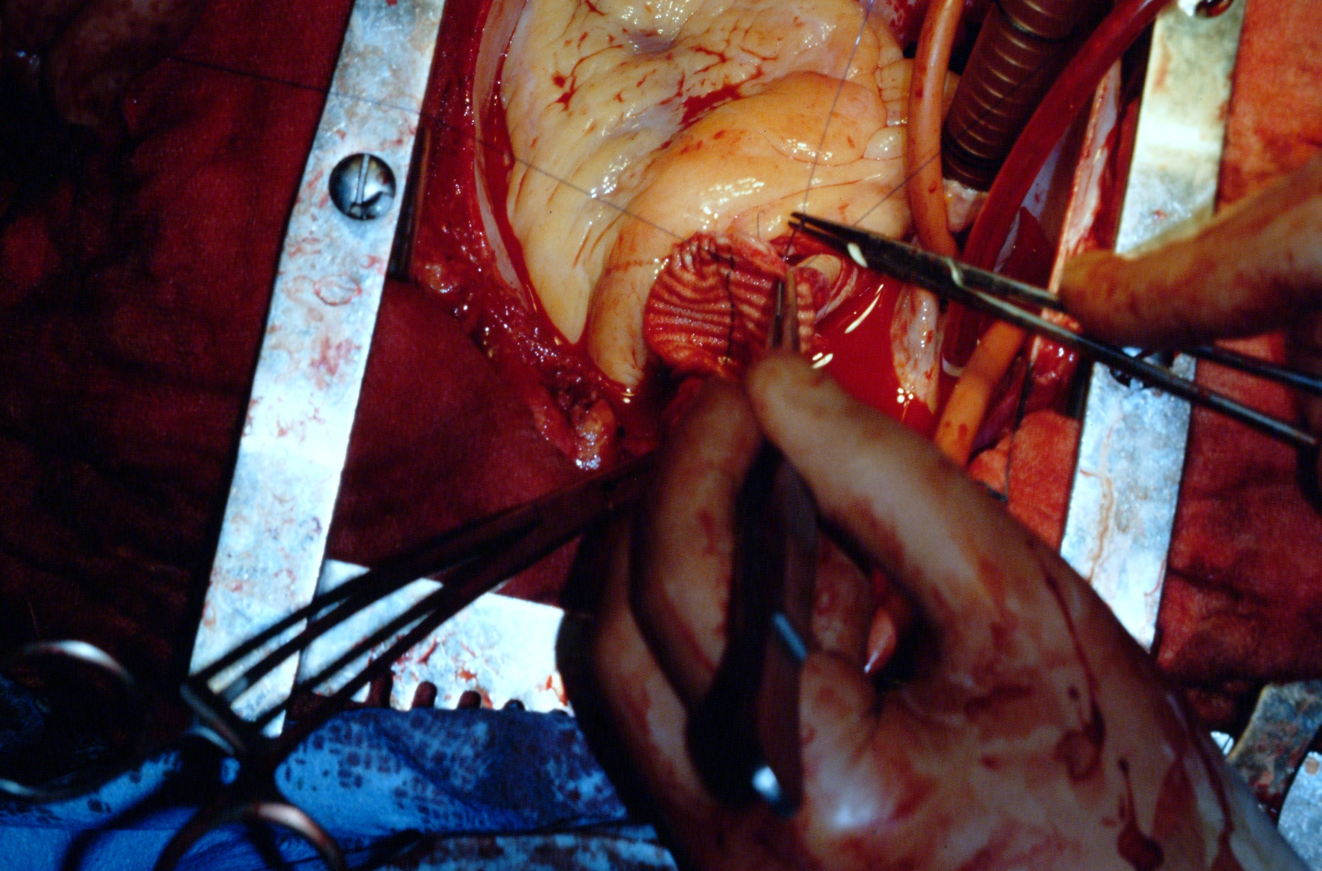

Slide 53
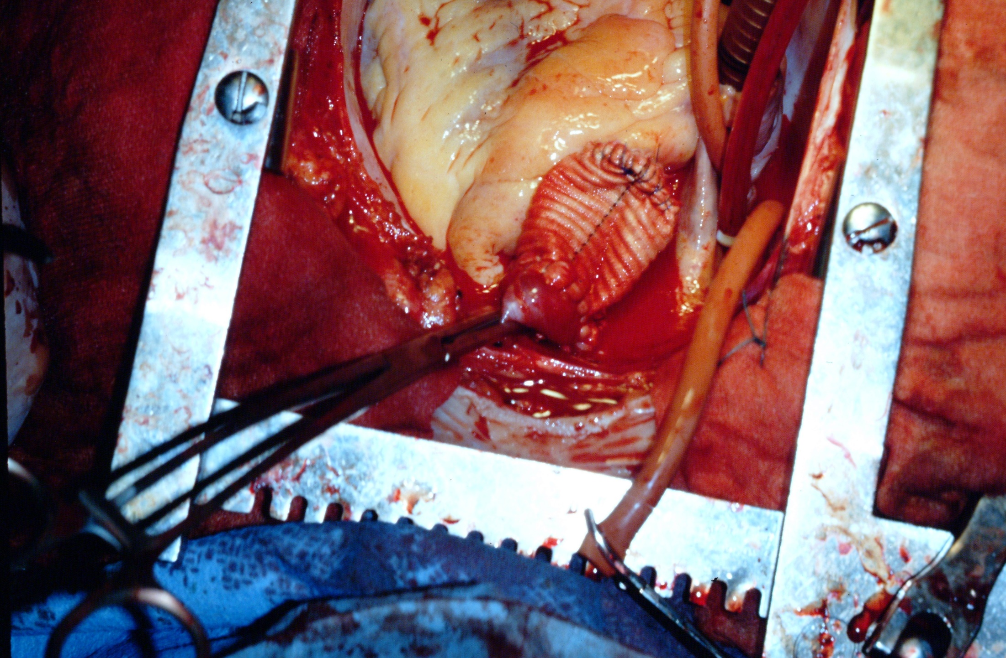

Slide 54
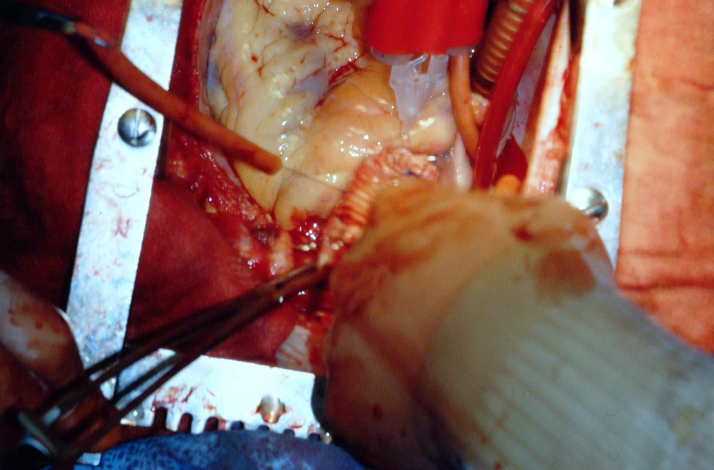

Slide 55
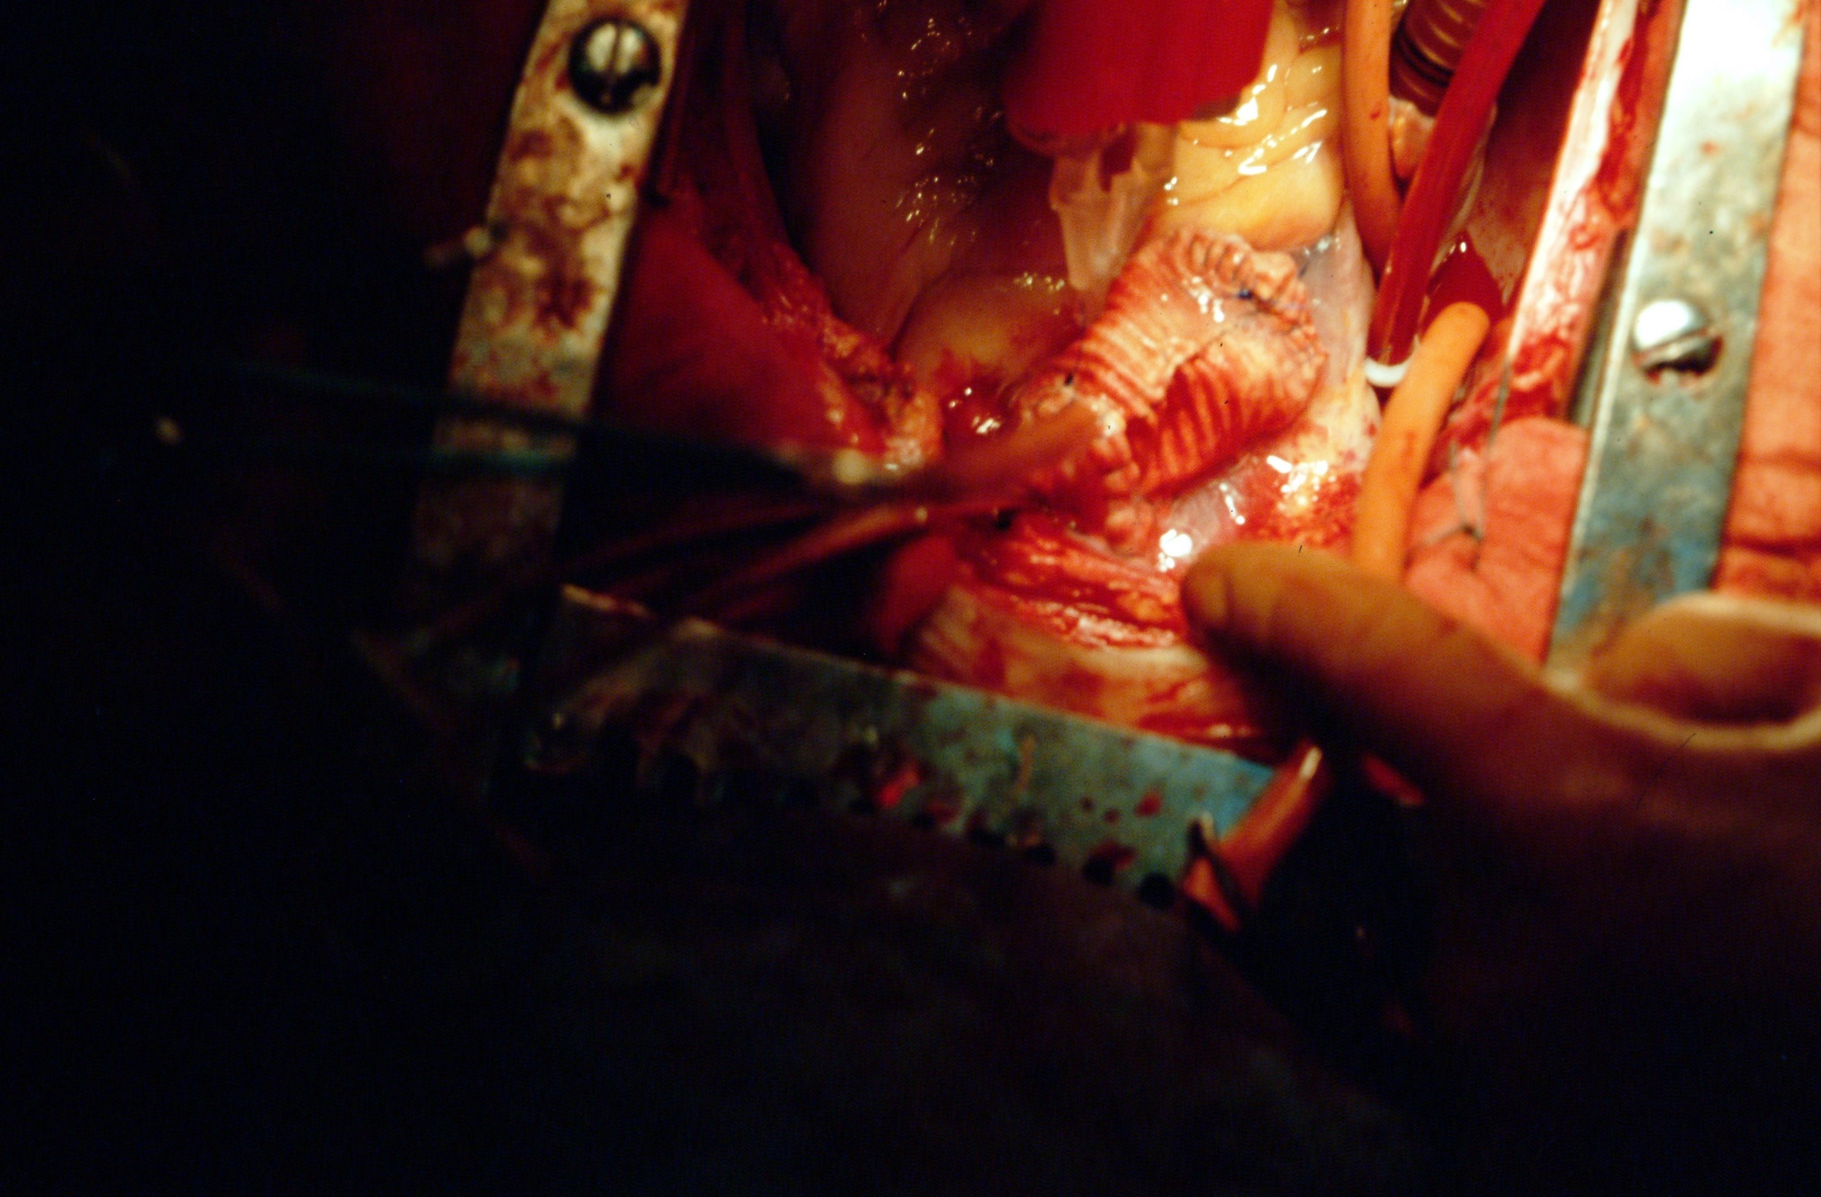

Slide 56
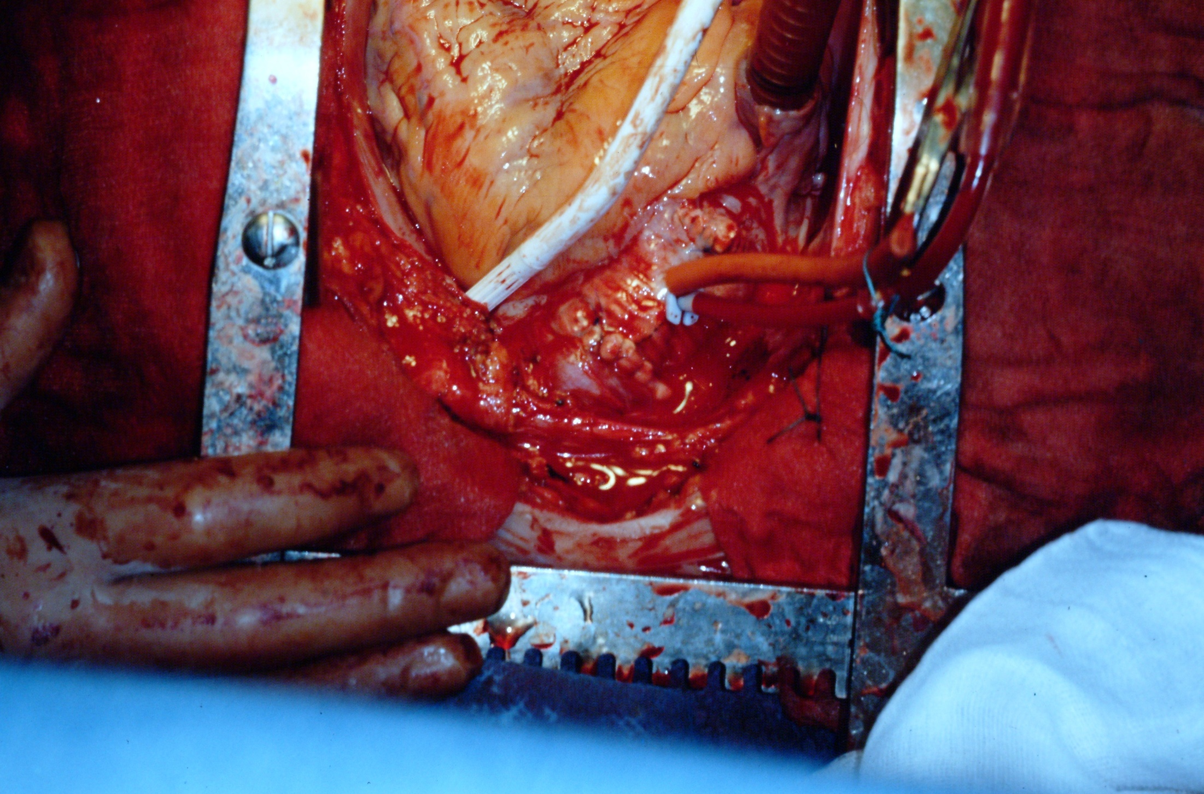

Slide 57
